Slide 1
中国文化 研究生课（研一） Kultura chińska | Chinese Culture for MA1 students 第四周 Session 4
10月6日——THU 11:30-13:00 sal. 401 Chinese Culture Kultura chinska SIN-m I 30+30, fall 2023, Adam Mickiewicz University, Poznan
教室 Classroom sal. 401
助教： Karolina, Wiki Admin: Malwina
吴漠汀助理教授 Adiunkt (Assistant Professor) Dr. Martin Woesler

Slide 2
Schedule
3 Oct 26 11:30-13:00
地理性质是文化发展的基础 Geographic Nature as a Basis for Cultural Development (2)
古代和当代的接触方式 Ancient and Contemporary Ways of Contacting (2)
4 Nov 30 11:30-13:00
中国的婚姻习俗 Chinese Marriage Customs (3) Jin Yue 金乐
湖南的伴嫁歌 Marriage-Accompanying Songs in Hunan (3) Ai Xi 艾希
5 Dec 7 11:30-13:00
土家族的哭嫁 Crying Marriage of Tujia (4) Wei Yuxin 魏雨昕
中国古代的四大才子 The Four Most Handsome men in Ancient China (4) Li Meilin 李美琳
6 Dec 14 11:30-13:00
建筑：紫禁城 The Forbidden City (6) Pei Mengjiao 裴梦姣
建筑:中国四大名桥 Architecture: Four Famous Bridges (6)
7 Dec 21 11:30-13:00
熊猫 The Panda (5) 安浩阳
建筑学 Architecture (5)
8 Jan 11 11:30-13:00
建筑：四大亭子 Four Great Pavilions (7)
中国产出日式文化出品 (China produces Japanese-style products) (7)

Slide 3
Schedule
9 Jan 18 11:30-13:00
中国文化中的象征主义——动物 The Symbolism in Chinese Culture. The Example of Animals (8) Yan Li 晏黎
中国人幸运和不吉利的数字 (Lucky and Unfortunate Numbers in the Eyes of Chinese People) (8) Kang Mingjie 康明杰
10 Jan 18 13:15-14:45
中国摇滚乐的形成 （Development of Chinese Rock Music) (9) Wang Xiaotong 王晓彤
基督教和佛教之间的差别 (The Differences between Christianity and Buddhism) (9) Zhang Yuxuan 张宇璇
11 Jan 25 11:30-13:00
中国饮食文化——中国菜的命名艺术 (Culinary Culture of China: The Art of Naming Chinese Dishes) (10)王美芬
中国佛教 (Chinese Buddhism) (10) 柳雪萍
12 Jan 25 13:15-14:45
缠足 (Foot-binding) (11) Yang Siyi 杨思艺
鬼怪和辟邪 (Monsters and Exorcism) (11) 田小龍
13 Feb 1 11:30-13:00
中医植物 (Herbs in Traditional Chinese Medicine) (12) 安凱榕
广东的文化饮食习惯：广东人为何爱吃野味？ (The tradition of eating of wild animals in Guangdong) (12) 爱答
14 Feb 1 13:15-14:45
Free choice of topics
15 Feb 8 Final Paper (homework)

Slide 4
4 Nov 30 11:30-13:00 2. Marriage-Accompanying Songs in Hunan Edyta Ai Xi 艾希

Slide 5

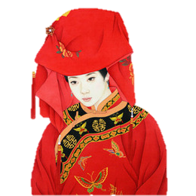
湖南的伴嫁歌
Marriage-accompanying songs in Hunan

Slide 6


介绍
在湖南郴州的嘉禾县，千百年来却沿袭着一种习俗： 大婚的时候必须唱大悲的歌，以泪水颂衷肠、并回忆父母的慈爱。这种奇特的婚嫁风俗被当地人称为伴嫁歌 —— 是中国汉民族传统婚事礼仪活动最具代表性的风俗音乐。

Slide 7
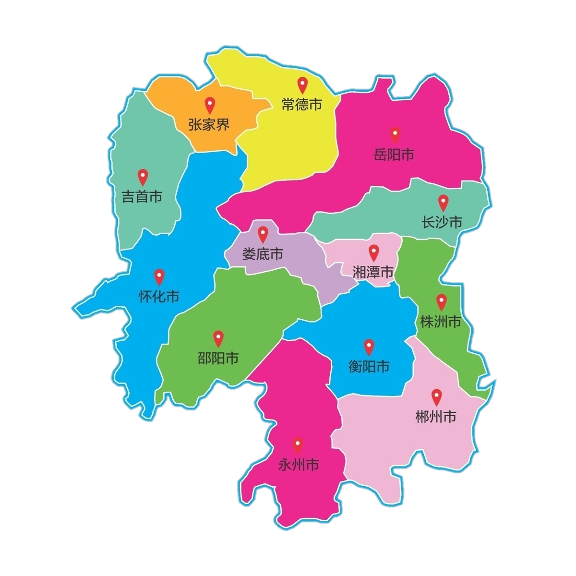
河南省
嘉禾县；郴州市

Slide 8
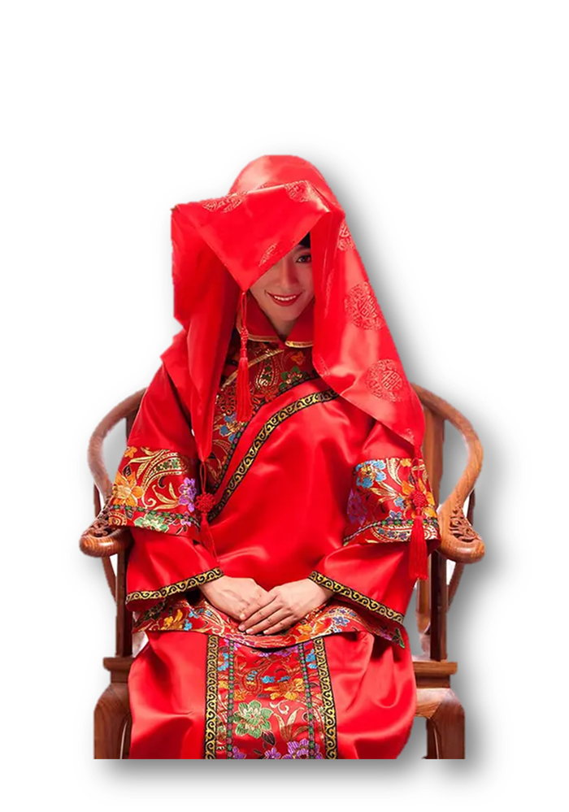
关于湖南伴嫁歌的传说
楚国的国王叫楚仪狄有一个女儿叫楚玉。有一天，楚玉遇到了一位来自湖南南部嘉禾县逃离婚姻的女人叫陈线云。在了解陈线云的不幸婚姻后，楚玉在陈线云结婚前夕带领一群仙女到她家。当晚，陈线云和公主楚玉连接唱了几百首当地流传的 “哭嫁歌”。几乎每句都是感谢父母养育的恩和劝说父母不要干涉儿女婚姻自由的歌词。仙女们也跟着节拍唱起了歌，跳起了舞。从此，唱伴嫁歌、跳伴嫁舞的习俗在嘉禾沿袭，并形成了一条不成文的规矩。

Slide 9
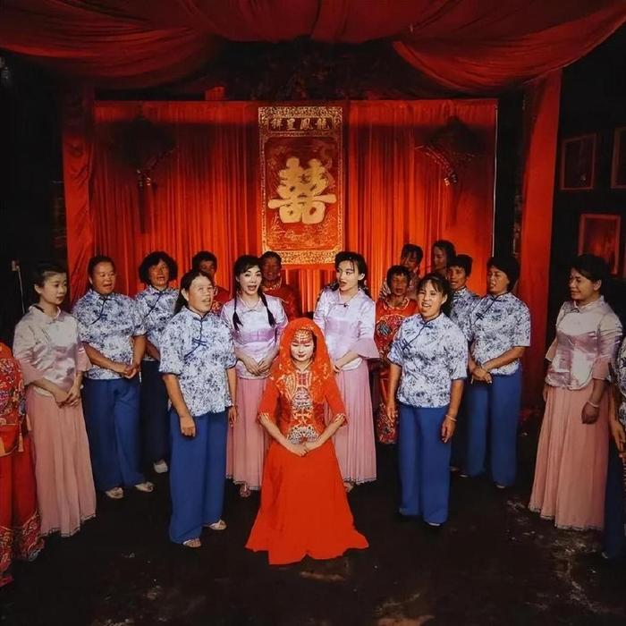
嘉禾伴嫁歌
嘉禾伴嫁歌是一种以歌曲表达陪伴新娘出嫁女伴心情的离别活动。它突出表达围绕新娘出嫁的情感，诉说她们的别离之情。
在以前尤以表现她们对封建婚姻制度和旧有伦理道德的怨恨、愤怒和抗争为主。近年来，嘉禾伴嫁歌与时俱进，在传统形式中能生动地融入现实生活，实现对本地婚俗、省外婚俗的移易。
可以说它嘉禾劳动妇女创造的女性作品，是反映湘南妇女生产、生活、思维方式和婚姻习俗的一面 “镜子”。
封建婚姻制度 feudal marriage system

Slide 10
伴嫁歌的类型 （1）
耍歌 marriage joking songs：
一种女性比较喜欢的歌曲
一般为青年妇女所唱
特点鲜明，结构灵活
歌曲句式简单
多为四句话

Slide 11
伴嫁歌的类型 （2）
伴嫁舞 accompaniment dance：
热烈欢快、诙谐风趣
明快活泼的耍歌作舞曲
唱歌的人们端起各种各样的东西把它们当作舞蹈的道具

Slide 12
伴嫁歌的类型 （3）
长歌 long songs：
绝大部分是婚姻悲剧的故事
表达不情愿的情绪和悲伤的情感
一般为老歌手所唱

Slide 13
伴嫁歌的类型 （4）
哭嫁歌 crying marriage songs：
用哭的形式表达情感
主题集中在怀旧和抱怨上
埋怨父母
演奏方式都很随意

Slide 14
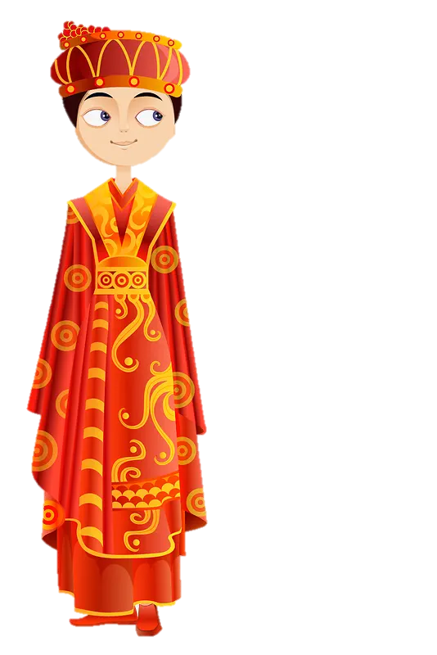
伴嫁歌的类型 （5）
徒歌 teasing bridegroom songs：
主要讲述的是新郎被戏弄的情节
结构和句式都比较简单
新郎 bridegroom

Slide 15
嘉禾伴嫁歌
https://www.bilibili.com/video/BV1KG4y1g7iz/?spm_id_from=333.337.search-card.all.click
https://hn.rednet.cn/content/2021/09/17/10153872.html
https://www.bilibili.com/video/BV1QG411N7mH/?spm_id_from=333.337.search-card.all.click
https://www.bilibili.com/video/BV1x44y177Rj/
https://www.douyin.com/search/%E5%98%89%E7%A6%BE%E6%B0%91%E6%AD%8C%E5%85%A8%E9%83%A8%E6%AD%8C%E6%9B%B2

Slide 16

陪嫁的过程

Slide 17
短陪 short marriage accompanying
婚礼前两晚，新娘和她的女性朋友坐在歌厅里陪嫁，主要是唱 "婚姻戏曲"。这被称为 "短陪"。从晚饭后开始，到半夜结束。
长陪 long marriage accompanying
结婚前夕坐在歌厅里。晚饭后开始唱，但整夜不停歇。要一直唱到第二天天亮。姑娘们半夜唱婚姻戏曲，下半夜唱长歌。第二天黎明时分表演伴嫁舞，然后新娘子就会出来哭嫁。

Slide 18
“哭嫁”的意思就是见人就哭，即兴发挥，主要是为了表达离别之情。伴唱的内容非常丰富，有传播历史和生产知识的，有唱妇女劳动生活、风俗习惯、天文地理的，有嬉笑打闹的，有猜拳的，有情歌的等等。
新娘哭着和家里的亲戚朋友唱着歌告别，然后上了轿子。姐妹们在路上被送到亭子里，然后返回。整个结婚过程就这样完成了。新娘的兄弟、全家的男人，将家人和客人送到夫家。

Slide 19
保护湖南的伴嫁歌：
近年来，嘉禾县开展了许多嘉禾伴嫁歌的传承保护活动。目前全县50多个伴嫁歌队。
2021年5月24日，湖南省郴州市嘉禾县申报的嘉禾伴嫁歌经国务院批准列入第五批国家级非物质文化遗产代表性项目名录。
2023年10月31日，《国家级非物质文化遗产代表性项目保护单位名单》公布，“嘉禾伴嫁歌”项目保护单位嘉禾县文化馆评估合格。

Slide 20
问题
1. 你认为伴嫁歌是中国文化的重要一部分吗？湖南人应该坚持保护它吗？为什么？
2. 如果要比较欧洲式幸福婚礼风格和湖南式婚礼风格，你更喜欢哪一种呢？或你觉得哪一种更有意思？

Slide 21

QUIZ
https://www.mentimeter.com/app/presentation/aloy637dd4e8fsrz829f3dnztvrdtqh1/wa2izdq6crzv/edit

Slide 22
来源
https://www.sohu.com/a/581726430_120144390
https://whhlyt.hunan.gov.cn/whhlyt/news/sxxw/202306/t20230628_29386357.html
http://m.news.cn/hn/2021-09/18/c_1127872668.htm
https://baike.baidu.com/item/%E5%98%89%E7%A6%BE%E4%BC%B4%E5%AB%81%E6%AD%8C/9778609?fr=aladdin
https://hn.rednet.cn/content/2021/09/17/10153872.html

Slide 23
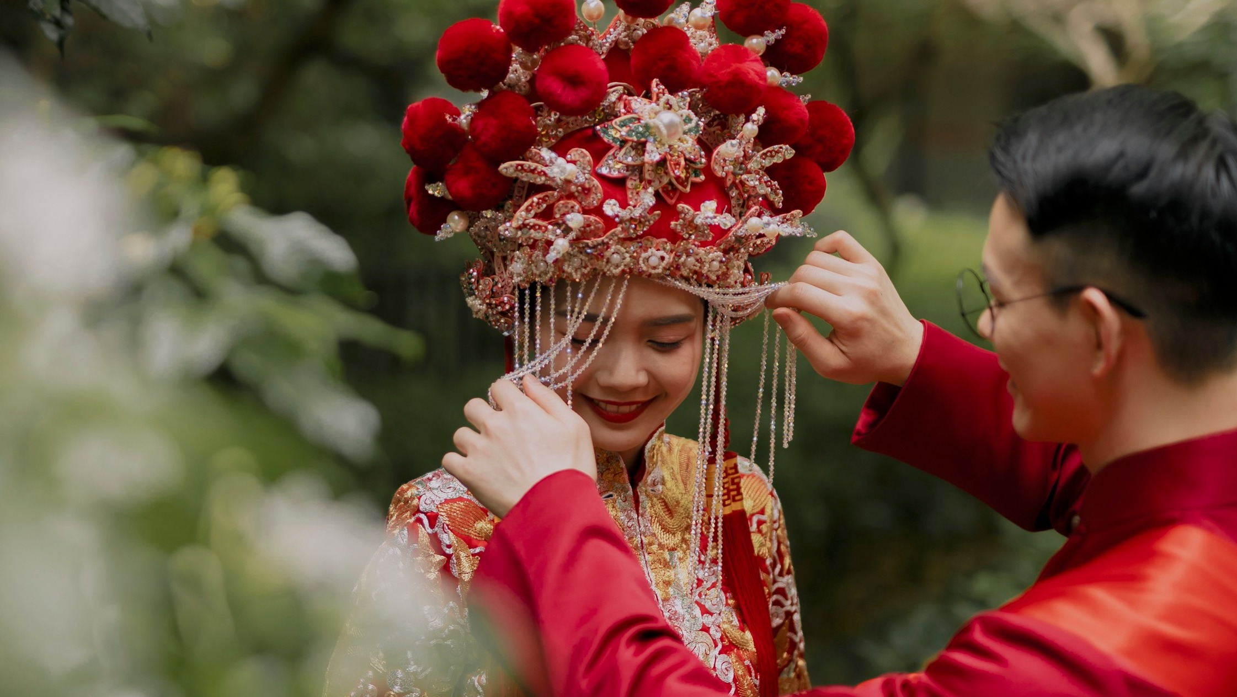
Aesthetic ideals and social customs:
Marriage-Accompanying Songs in Hunan

Slide 24
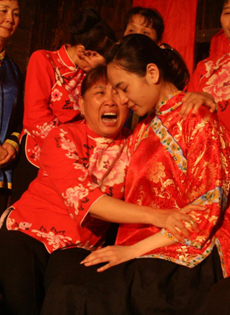
简介
民歌是中国文化不可或缺的部分，每个中国地区都有独一无二的民歌习俗。在湖南产生了伴嫁歌或者哭嫁歌，渐渐变成传统婚礼重要的一部分。哭嫁民歌主要讲述的就是妇女的婚姻，但是它们也能反映社会生活的别的方面。它是湖南省首批非物质文化遗产。

Slide 25
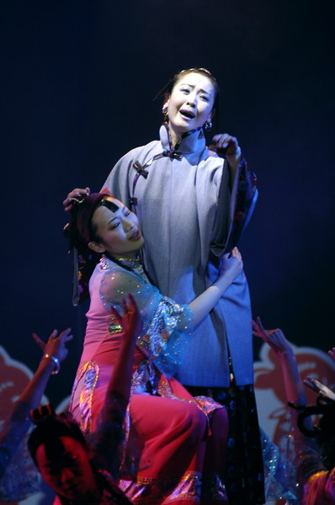
伴嫁歌是女伴以新娘的表现形式进行的一种告别活动，表达了孤独和分离之感，而反了映她们对封建婚姻制度和旧有伦理的不满。情感指向的是悲伤，怨恨和告别的感觉，以及表达愤怒和反抗。根据不完全统计，湖南地区仍有 1200 多首陪嫁歌。

Slide 26
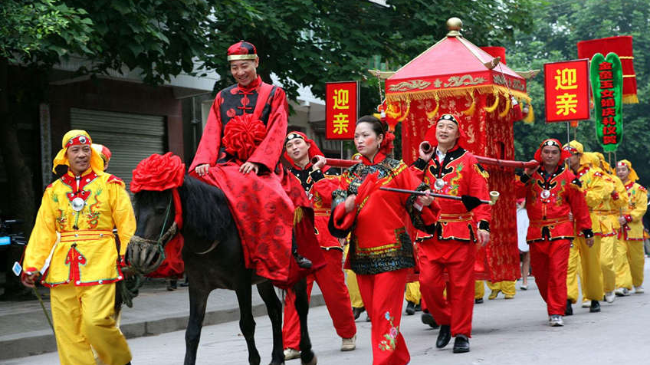
关于湖南伴嫁歌的传说

Slide 27
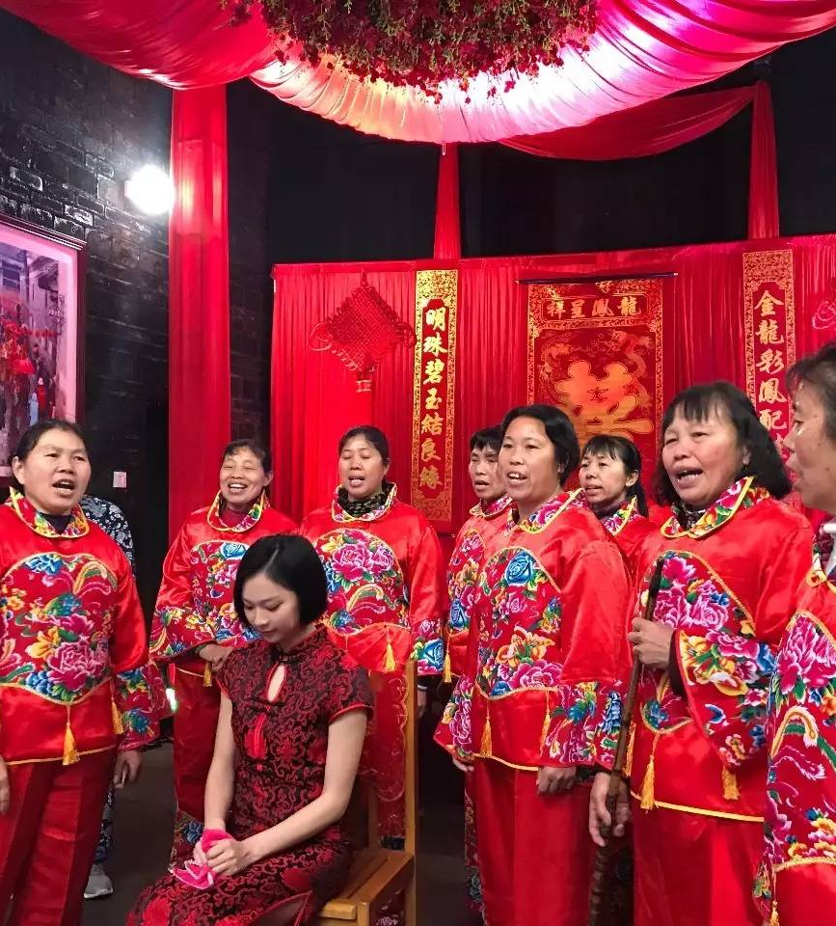
伴嫁歌的类型
长歌
耍歌
哭嫁歌
徒歌

Slide 28
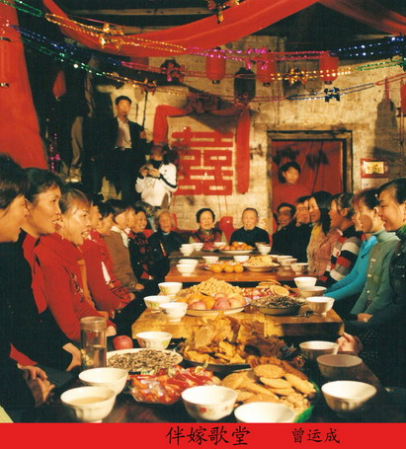
陪嫁的过程
1.短陪
2.长部
3.新娘唱哭嫁歌
4.跳舞
5.告别

Slide 29
https://www.bilibili.com/video/BV1x44y177Rj/
https://www.bilibili.com/video/BV1KG4y1g7iz/?spm_id_from=333.337.search-card.all.click

Slide 30
Bibliography
廖星麟. 嘉禾伴嫁歌的音乐特征与演唱特征研究[J]. 戏剧之家,
2020(08):56-57.
文巧风. 论湖南风俗民歌[D]. 湖南师范大学, 2018.
可可诗词网, 湘南嘉禾伴嫁歌, https://www. kekeshici. com, 2019
李琴, 李跃忠. 嘉禾“伴嫁歌”研究综述[J]. 文教资料, 2019(31):87-
89.
https://www.baidu.com/link?url=EyGME0Zm-3oEWOifO7Q2m1NDit-UQ6kD14WzbTTuRxYzgbBAg_W_vn_YcqqIXDv6nPN0JsZMtNBrcLphYpY74eifm44McsJ_mfy4Kf9eKh6FTOv-6-gqo6PCrmKifxn6nZE9pCaJ7XGXZ5-CXQuzh_&wd=&eqid=c65a88e50000ad240000000664665e55
http://hxdl.voc.com.cn/index.php?m=article&a=index&id=491
https://www.sohu.com/a/143741212_163182
https://www.bilibili.com/video/BV1x44y177Rj/
https://www.bilibili.com/video/BV1KG4y1g7iz/?spm_id_from=333.337.search-card.all.click

Slide 31
Overview
Multicultural Communi-cation
Overview
1. Experien- ces
2. Competen- ces
3. Models of cultural comparison
4. Methods and findings 5. Recommen- dations of literature
1. Own experiences in alien cultures, change of perspective, culture shock
2. Cross-cultural competences, derived from situations in the foreign culture using the example of a distant culture: Kahls, Huntington, Spengler – solution-oriented approach
3. Models of cultural comparison: Perlmutter, Yoshikawa, Hall
4. Methods and findings of cultural comparison: Categorization: Hofstede, Cultural standards: Thomas
5. Recommendations of Literature

Slide 32
1.1 Your experiences in foreign cultures
Multicultural Communi-cation
Overview
1. Experien- literature
2. Competen- ces
3. Models of cultural comparison
4. Methods and findings 5. Recommen- dations of literature
Review
Experiences
Categorization

Slide 33
Video clip
What I hate about China

Slide 34
1.4 Culture shock
Multicultural Communi-cation
Overview
1. Experien- ces
2. Competen- ces
3. Models of cultural comparison
4. Methods and findings 5. Recommen- dations of literature
Symptoms - brainstorming

Slide 35
1.4 Culture shock
Multicultural Communi-cation
Overview
1. Experien- ces
2. Competen- ces
3. Models of cultural comparison
4. Methods and findings 5. Recommen- dations of literature
Symptoms - brainstorming
feeling helpless, overwhelmed, alone, excluded, stressed, threatened, depression, hypersensitivity, homesickness, sensory overload, aggression, reduced self-awareness

Slide 36
1.4 Culture shock
Multicultural Communi-cation
Overview
1. Experien- ces
2. Competen- ces
3. Models of cultural comparison
4. Methods and findings 5. Recommen- dations of literature
Coined by US anthropologist Kalvero Oberg
Two meanings
Shocklike Shock-like fall from euphoria into a state feeling totally out of place (point of time)
The entire process of a cultural crisis (period of time)

Slide 37
1.4 Culture shock
Multicultural Communi-cation
Overview
1. Experien- ces
2. Competen- ces
3. Models of cultural comparison
4. Methods and findings 5. Recommen- dations of literature
A series of psychological reactions:
Stress
Feeling of loss
Feeling of rejection
Desorientation
Surprise, fear, anger
Feeling of powerlessness

Slide 38
1.4 Culture shock
Multicultural Communi-cation
Overview
1. Experien- ces
2. Competen- ces
3. Models of cultural comparison
4. Methods and findings 5. Recommen- dations of literature
A culture shock is an adaptation process, e.g. in the period after moving to a different culture.
It is related to the acquisition and processing of information about how to conduct in the foreign culture, accompanied with own psychological reactions.

Slide 39
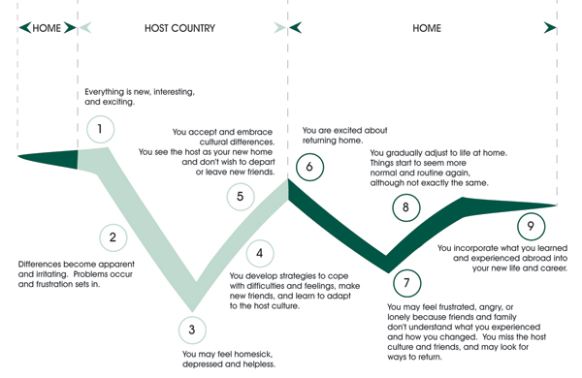
1.4 Culture shock
Source: http://muisss.wordpress.com/2011/09/28/the-3-ps-of-culture-shock/

Slide 40
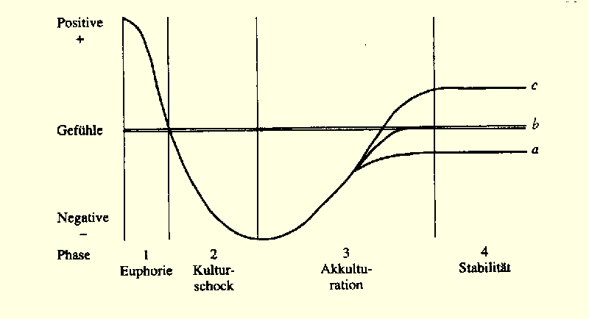
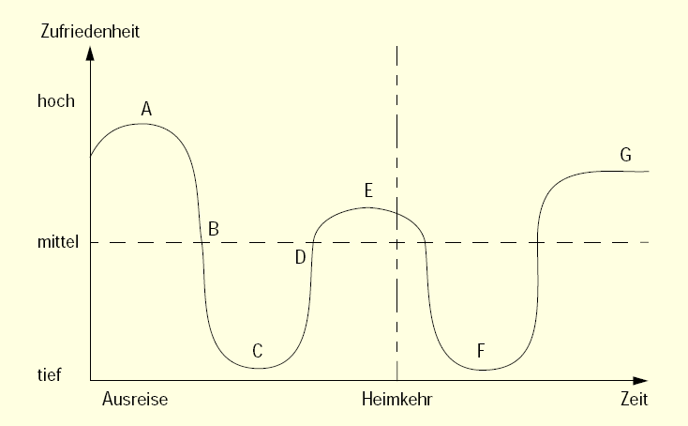
1.4 Culture shock
Multicultural Communi-cation
Overview
1. Experien- ces
2. Competen- ces
3. Models of cultural comparison
4. Methods and findings 5. Recommen- dations of literature
U Model
W Model

Slide 41
1.4 Culture shock
Multicultural Communi-cation
Overview
1. Experien- ces
2. Competen- ces
3. Models of cultural comparison
4. Methods and findings 5. Recommen- dations of literature
Video clips
Culture shock
Part 1 Culture shock China
Part 2 Culture shock China

Slide 42
Culture shock: Literature
Multicultural Communi-cation
Overview
1. Experien- ces
2. Competen- ces
3. Models of cultural comparison
4. Methods and findings 5. Recommen- dations of literature
Hanne Chen, Culture shock China
Hanne Chen, Henrik Jäger (Hrsg.), Mit anderen Augen sehen – Leben in fremden Kulturen
http://www.hausarbeiten.de/faecher/hausarbeit/inw/26990.html
http://www.hausarbeiten.de/faecher/hausarbeit/kul/18697.html
Hofstede, Interkulturelle Zusammenarbeit
Thomas, Fremdheitskonzepte in der Psychologie
Wagner, Culture shock Deutschland
Ferraro, Cultural Dimension and Chen/ Starosta, Intercultural Communi-cation
Thomas and Hagemann, Training interkultureller Kompetenzen
Maletzke, Interkulturelle Kommunikation
http://www.tourism-watch.de/dt/25dt/25.kulturschock/index.html
http://www.presse.uni-augsburg.de/unipress/up199803/artikel_20.shtml
http://www.tu-dresden.de/sulifg/daf/mailproj/kursbu11.htm
http://www.dradio.de/dlf/sendungen/hiwi/528103/
http://kommentare.zeit.de/user/fabik/beitrag/2007/11/16/kulturschock-deutschland-wie-roger-die-heimat-zurueckkehrte-und-alles-
http://frikadizzle.blogspot.com/
http://www.tourism-watch.de/dt/20dt/20.fremdenrolle/index.html
http://rcswww.urz.tu-dresden.de/~s7544567/
http://www.ibim.de/ikult/2-5.htm

Slide 43
Culture Shock
3 video clips

Slide 44
2. situations in the foreign culture
我完了！
Multicultural Communi-cation
Overview
1. Experien- ces
2. Competen- ces
3. Models of cultural comparison
4. Methods and findings 5. Recommen- dations of literature
She made it!
Audio communicative competence (完了)
situational competence
I am exhausted!

Slide 45

situations in the foreign culture
B
A
Audio communicative Competence (完了)
situational competence (Criticism from other people)
Social cultural competence (supervisor)
--
-
+
-

Slide 46
situations in the foreign culture
SCHMIDT
Audio communicative Competence (完了)
situational competence (Criticism from other people)
Social cultural competence (supervisor)
cognitive competence (collectivism, traditions, calligraphy, (folk)religious mythical

Slide 47
situations in the foreign culture
Tel. 5174886
Audio communicative Competence (完了)
situational competence (Criticism from other people)
Social cultural competence (supervisor)
cognitive competence (collectivism, traditions, calligraphy, (folk)religious mythical traditions,e.g. superstition – 514 – „I want to die.“)
五 5 我 I
一 1 要 want
七 7 气 to be annoyed
四 4 死 to death.
八八 88 拜拜 Bye-bye!
六 6 了 [finishing particle]

Slide 48
situations in the foreign culture
The boss thinks, you …
Why doesn‘t he tell me directly?!
Audio communicative Competence (完了)
situational competence (Criticism from other people)
Social cultural competence (supervisor)
cognitive competence (collectivism, traditions, calligraphy, (folk)religious mythical traditions,e.g. superstition – 514 – „I want to die.“)
Indirectness

Slide 49
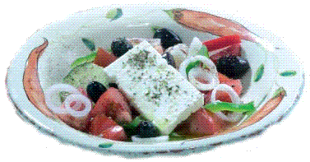
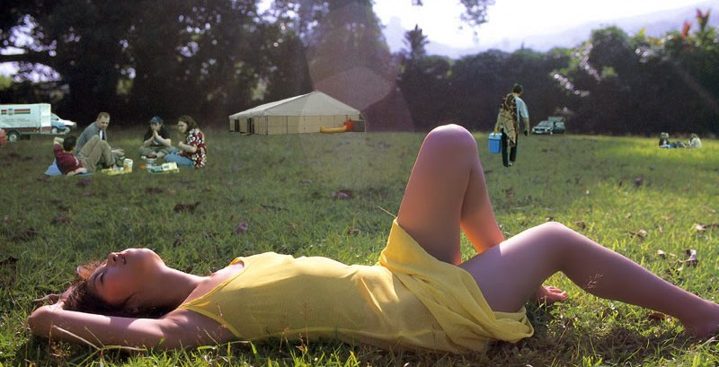
situations in the foreign culture
Audio communicative Competence (完了)
situational competence (Criticism from other people)
Social cultural competence (supervisor)
cognitive competence (collectivism, traditions, calligraphy, (folk)religious mythical traditions,e.g. superstition – 514 – „I want to die.“)
Indirectness
cultural traditions (sun tan, skinnyness, freizügige Bekleidung, Zubereitungsart, perception of nature)

Slide 50
2. Cross-cultural competences
Multicultural Communi-cation
Overview
1. Experien- ces
2. Competen- ces
3. Models of cultural comparison
4. Methods and findings 5. Recommen- dations of literature
cognitive (incl. language = [audio-]communikative)
situative
Social cultural (directness/ indirectness, traditions)
affective (emotional)

Slide 51
Cross-cultural competences
Knowledge (cognition)
“der Faktor Wissen repräsentiert die kognitive Dimension interkultureller Kompetenz and basiert wiederum auf Fremdsprachenkenntnissen, Kenntnissen der eigenen and fremden culture, Wissen über die Besonderheiten der interkulturellen Kommunikation sowie die Urteilsfähigkeit über Möglichkeit and Grenzen interkulturellen Wissens.”
Learned skills (conation)
“der Faktor Fähigkeiten spiegelt die verhaltensbezogene Dimension interkultureller Kompetenz wider and weist als Merkmale Kommunikations- and Reflektionsfähigkeit, Fähigkeiten zu Konflikt- and Stressbewältigung, Dialogfähigkeit and Perspektivenwechsel sowie eine herausragende Fähigkeit im Umgang mit Komplexität auf.”
Motivation (affection/attitude)
“der Faktor Motivation stellt die affektive Dimension interkultureller Kompetenz dar and weist Merkmale Ambiguitätstoleranz, Flexibilität, Empathie, Unvorgenommenheit and interkulturelle Lernbereitschaft auf.”
Quelle: [nachtragen]

Slide 52
2. Problem oriented approaches
Multicultural Communi-cation
Overview
1. Experien- ces
2. Competen- ces
3. Models of cultural comparison
4. Methods and findings 5. Recommen- dations of literature
Exoticizing model “cultural iceberg” (Kahls)
Disadvantage: Foreign culture is displayed here as “mainly” invisible and therefore exoticized (cf. exoticizing translators, esoterics).
Social constructivist approach (populist: “Clash of Civilization” Huntington, Spengler)
Disadvantage: Stresses differences, cultural relativist, focuses too much on extremist minorities and therefore attributes too much weight to them (fanatics)
Problem oriented communication science aus dem Randgebiet Psychologie: Wo kommt es zu Störungen der Kommunikation? Was sind die Gründe?
Disadvantage : Analyseform, Nachzeitigkeit, Gründe meist aus anderen Disziplinen erklärbar, selten rein aus Psychologie

Slide 53
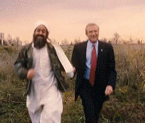
Clash of Civilizations

Slide 54
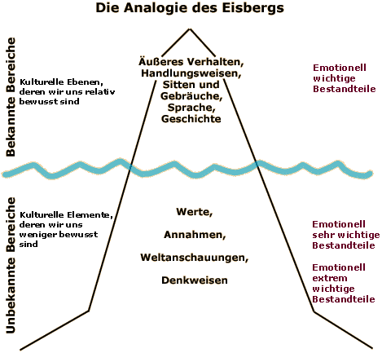
2. Problemorientierte Ansätze: Kohls Eisberg
Notes:
54

Slide 55
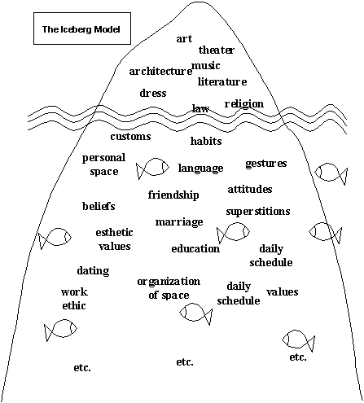

Slide 56
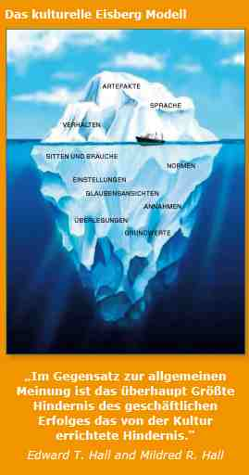

Slide 57
Samuel P. Huntington
Amerikanischer Politikwissenschaftler
1996: „Clash of Civilizations and the Remaking of World Order“
Kernthesen:
Einteilung d. Menschen in „Kulturkreise“
Notes:
57

Slide 58
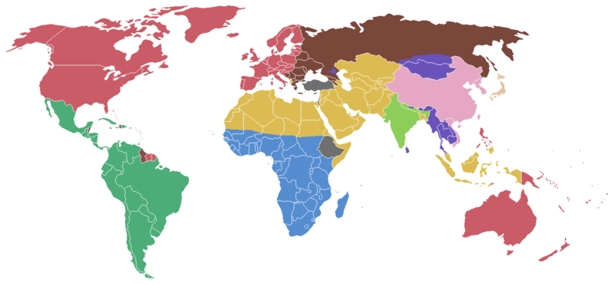
Huntingtons Einteilung der Welt in Kulturkreise
Summary [edit]
Civilisations depicted in Samuel P. Huntington's Clash of Civilizations, as listed on the wikipedia article, based on Image:BlankMap-World.png
██ Western Christendom
██ Orthodox world
██ Latin America
██ Muslim world
██ Hindu civilization
██ Sinic civilization
██ Sub-Saharan Africa
██ Buddhist areas
██ Japan
██ Former British colonies in the Caribbean
██ "lone" countries
Notes:
58

Slide 59
Samuel P. Huntington: Clash of Civilizations
1993: „Weltpolitik des 21. Jhd. wird von kulturellen Konflikten geprägt sein“
Machtverlust des Westens
Nach Ende des Kalten Krieges kommt es nach Huntington zum „Kampf der Kulturen“ mit 2 Formen von Gewaltsamkeit:
Bruchlinienkriege (lokale Gruppen)
Kernstaatenkriege (große Staaten)
Hauptursachen:
Wiedererstarken des Islams
rasanter Aufstieg Chinas
Notes:
59

Slide 60
Faktor culture gewinnt massiv an Bedeutung
→Grund: keine Polarisation der Ideologien mehr
( Kapitalismus ↔ Sozialismus )
→Folge: Identitätssuche d. Menschen in culture
Distinktivitätstheoretischer Ansatz ( Abgrenzung )
Nachteile:
Betont die Unterschiede, anstatt Gemeinsamkeiten zu suchen
Vergleicht Kulturen direkt miteinander
( „Kulturrelativismus“ )
Notes:
60

Slide 61
Kulturfremdes wird ignoriert oder abqualifiziert
Zwangsläufige Überbewertung extremer Minderheiten (z.B. „Islamisten“)
Hintergrundinfo
Huntingtons Theorie erhielt vor allem in
jüngerer Zeit starke Rückendeckung
→Grund: Konflikte nach 9/11 wurden lediglich auf religiöse bzw. kulturelle Gegensätze zurückgeführt
Notes:
61

Slide 62
Oswald Spengler
1918: „Der Untergang des Abendlandes, Umrisse einer Morphologie der Weltgeschichte“
Parallele zu Huntington:
Weltgeschichte = Geschichte großer „Hochkulturen“ (z.B. ägypt., babyl., indisch, chinesisch)
Kulturen entstehen, blühen and zerfallen wieder (Folge: so wird es auch dem Abendland ergehen)

Slide 63
2. Lösungsorientierter Ansatz 2.1 Gemeinsamkeiten
Multicultural Communi-cation
Overview
1. Experien- ces
2. Competen- ces
3. Models of cultural comparison
4. Methods and findings 5. Recommen- dations of literature
Alternativer Ansatz: aus Praxiserfahrung abgeleitet
Bewusstwerden der Gemeinsamkeiten, von diesen ausgehen (gesunder Menschenverstand, internationale Sprache: Musik, Anzug etc., Bewusstsein der Zugehörigkeit zu Kulturen)
z.B. in Erstkontakt- oder Spannungssituationen Lächeln (international verständlich, Bsp.: Gaffer)

Slide 64
2. Lösungsorientierter Ansatz 2.2 Wissensebene
Multicultural Communi-cation
Overview
1. Experien- ces
2. Competen- ces
3. Models of cultural comparison
4. Methods and findings 5. Recommen- dations of literature
Schulung von Einzelwissen, Kulturstandard-System, Regeln (s.o.)
Kommunikative Kompetenz (fachsprachliche, allgemeinsprachliche, außersprachliche)
Situative Kompetenz, kulturspezifische Kontextualisierungs-Konventionen
Kognitive Kompetenz (Kenntnisgrad des fremden Kulturstandard-Systems)
Kontrastive and selektive Kompetenz (Fähigkeit, Unterschiede zu erkennen. Bei Missverständnissen auf kulturelle Unterschiede als Grund hinweisen. Sich über das Bild des Anderen von mir informieren, z.B. Bild der Chinesen vom Deutschen.)

Slide 65
Lösungsorientierter Ansatz 2. Wissensebene
Multicultural Communi-cation
Overview
1. Experien- ces
2. Competen- ces
3. Models of cultural comparison
4. Methods and findings 5. Recommen- dations of literature
Beispiel: Umfrage von M. Müller 1999:
Mehr als 80% der Chinesen sehen die Deutschen als wissenschaftlich denkend, methodisch, erfinderisch, intelligent, sportlich, künstlerisch, musikalisch, ehrlich, beharrlich, praktisch, direkt, äußerst nationalistisch, voller Ansprüche and reserviert
(M. Müller: Ausländerbild von Chinesen, 1999, S. 93-99)

Slide 66
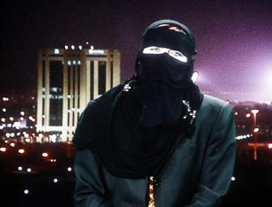
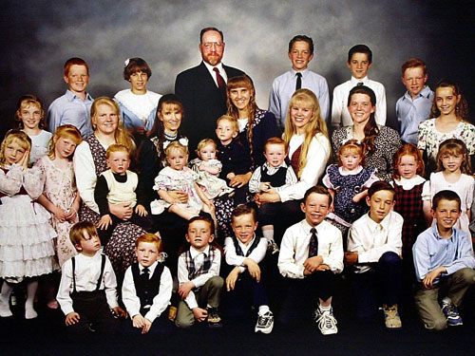
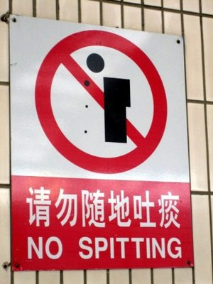
2. Lösungsorientierter Ansatz 2.3 Einstellungsebene
Multicultural Communi-cation
Overview
1. Experien- ces
2. Competen- ces
3. Models of cultural comparison
4. Methods and findings 5. Recommen- dations of literature
Niemand ist frei von Vorurteilen.
Du schwarz!
Vor-Urteil
Ich weiß.
Aber man kann sein Urteil bewusst zurückhalten and erst später fällen („Technik des Urteilsaufschubs“).

Slide 67
2. Lösungsorientierter Ansatz 2.3 Einstellungsebene
Multicultural Communi-cation
Overview
1. Experien- ces
2. Competen- ces
3. Models of cultural comparison
4. Methods and findings 5. Recommen- dations of literature
Technik des Urteilsaufschubs
Neugierde auf / Wissbegierde an foreign culture, z.B. Tiefe / lange Tradition etc. der foreign culture loben
Integrative Kompetenz (Toleranzgrad, einfühlsame Grundhaltung)
Situationskompetenz (es nützt nichts, wenn man das Hintergrundwissen für zunächst fremd wirkende Elemente besitzt, man muss sie auch situationsadäquat umsetzen, ggf. um andere Intentionen zu erreichen, etwa die Einsicht, dass man gerne anders ist)

Slide 68
2. Vorteile des lösungsorientierten Ansatzes
Multicultural Communi-cation
Overview
1. Experien- ces
2. Competen- ces
3. Models of cultural comparison
4. Methods and findings 5. Recommen- dations of literature
Selbstsicherheit bei Erstkontakt
Toleranz and Vermeiden von Fehlschlüssen durch Urteilsvorbehalt
Das „Fremde“ wird vergleichbar

Slide 69
8. Historische Entwicklung des Kulturverständnisses / interkulturellen Verständnisses
Interkulturelle Kommu-nikation
Overview
8. Historische Entwick- lung
Kultur- schock
10. Selbst-/ Fremd- bilder
11. National-Kulturen Hofstede
12. Nonverbal
13. Problem-/ lösungs-orientierte Ansätze
14. Bsp. Aus distanter culture China
Hegel
Jaspers
Perlmutter
Yoshikawa
Hofstede
Hall
Oberg
Kohls
Huntington
Spengler
Holenstein
Thomas

Slide 70
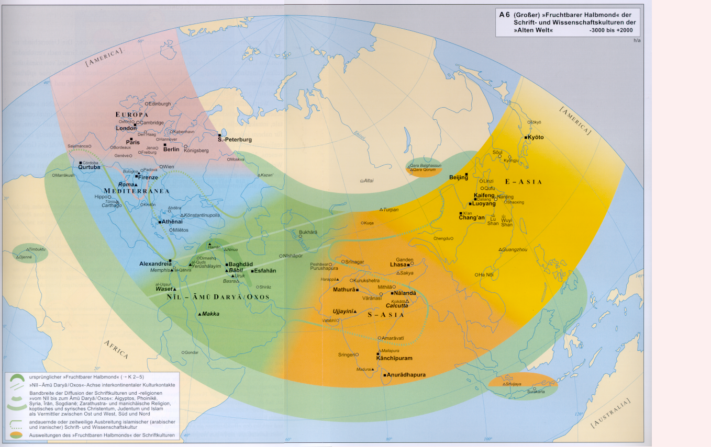
3. Gegenüberstellung China/Deutschland
Kulturstudien
Overview
1. Wiederho- lung
2. Abschluss Models of cultural comparison
3. Denken and religi- öse Strö- mungen
4. Aufgabe für kom- mende Sitzung

Slide 71
以后
请参加不同问卷调查http://bit.ly/EU-SURVEY
选主题，看第二周那边，加你的名字（选下个礼拜的主题的同学麻烦准备ppt，课网页上上传）
准备下个星期的课文（主题1）
回答关于主题的问题

Slide 72
作业
请参加不同问卷调查https://bit.ly/100_questions
选主题，看第二周那边，加你的名字（选下个礼拜的主题的同学麻烦准备ppt，课网页上上传）
准备下个星期的课文（主题1）
回答关于主题的问题

Slide 73
作业
5 Dec 7 11:30-13:00
土家族的哭嫁 Crying Marriage of Tujia (4) Wei Yuxin 魏雨昕
中国古代的四大才子 The Four Most Handsome men in Ancient China (4) Li Meilin 李美琳
准备下个星期的课文
回答关于主题的问题
（以后：请参加不同问卷调查https://bit.ly/100_questions, http://bit.ly/EU-SURVEY
）

Slide 74
Preparation for next week 下週的課前預習
#

Slide 75
Always here for you! 隨時隨地为你们服务
Assistant Professor (Adiunkt) Dr. Martin Woesler 吴漠汀助理教授
Office / 办公室:
Phone / 电话: +48 157 5204 9052 (+49 156 7887 8639, +49 178 2073538, +86 150 1138 8818) Email / 电子邮件: martin@woesler.de, martin.woesler@amu.edu.pl

Slide 76
Thank You

